Slide 1
Inteligencia Artificial
Enrique Peláez Ph.D.

Slide 2
Objetivos de la sesión
Definición de Inteligencia Artificial
Fundamentos de Inteligencia Artificial
Historia de la Inteligencia Artificial
¿Por qué Inteligencia Artificial?

Slide 3
Definición de Inteligencia Artificial
La IA es una de las áreas de las ciencias computacionales encargadas de la creación de hardware y software con comportamiento inteligentes.
Estudia las técnicas que permiten percibir, razonar y actuar de forma inteligente.
Estudia como lograr que las máquinas realicen tareas que, en algunos casos, son realizadas mejor por los seres humanos.

Slide 4
Definición de Inteligencia Artificial
Objetivos a largo plazo
  Desarrollar sistemas que alcancen niveles de “inteligencia” similares/comparables/mejores que los humanos
  No es probable que suceda en los próximos 20 o 30 años
Objetivos a corto plazo
  Realizar tareas “especificas” que puedan necesitar inteligencia: Desarrollar sistemas que alcancen niveles de “inteligencia” similares / comparables / mejores que los humanos
  Actualmente ya existen ciertos programas

Slide 5
Definición de Inteligencia Artificial
En el contexto de los objetivos a corto plazo:
  No se desea “simular” la inteligencia humana
  Se desea “reproducir” el efecto de un comportamiento inteligente
Analogía con volar

Slide 6
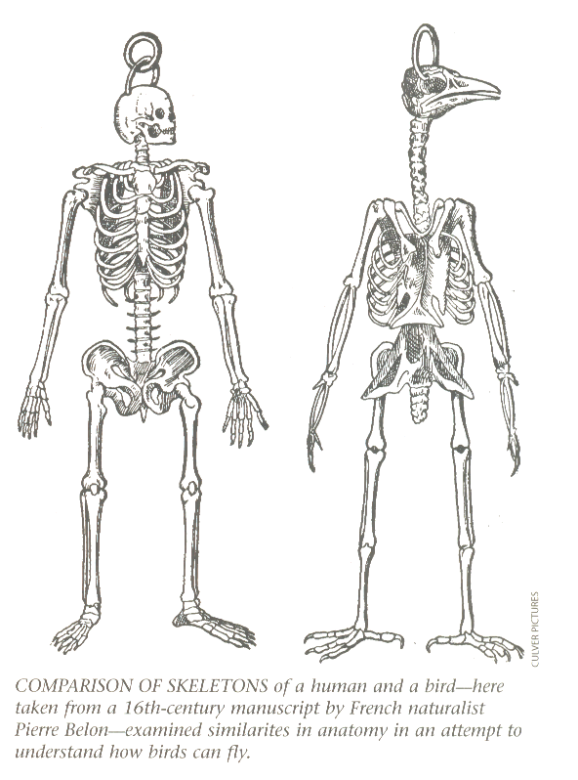
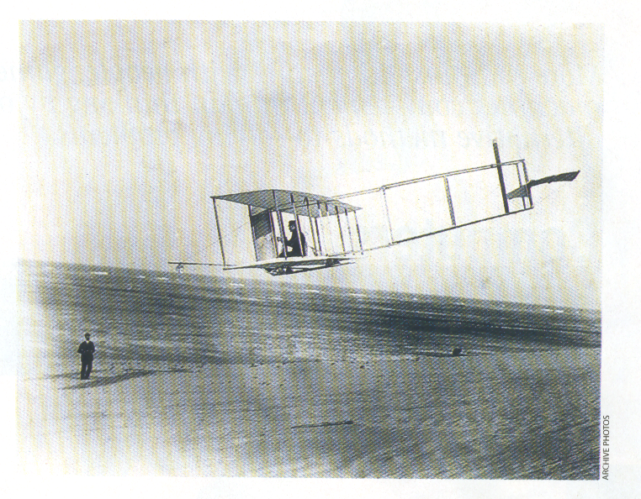
Definición de Inteligencia Artificial

Slide 7
Aplicaciones de Inteligencia Artificial

Slide 8
Aplicaciones de Inteligencia Artificial
Tareas de la vida diaria
  Percepción (visión y habla)
  Lenguaje natural (comprensión, generación, traducción)
  Control de un robot
Tareas formales
  Juegos (ajedrez, damas)
  Matemáticas (geometría, lógica, cálculo, demostración de propiedades)
Tareas de los expertos
  Ingeniería (diseño, detección de fallas, planificación de manufactura)
  Análisis científico
  Diagnóstico médico
  Análisis financiero …

Slide 9
Aplicaciones de Inteligencia Artificial
Aprendizaje:
  Captación automática de conocimiento.
Razonamiento:
  Sistemas basados en conocimiento.
  Bases de datos inteligentes.
  Prueba de teoremas y juegos.
Percepción:
  Comprensión de lenguaje natural.
  Interpretación de escenas visuales (Visión por computadora).
Locomoción y Manipulación:
  Realizar procesos mecánicos y tareas manuales (Robótica).
Creación:
  Generación, verificación, depuración y optimización automática de programas.

Slide 10
Fundamentos de Inteligencia Artificial
Durante más de 2000 años de tradición en filosofía han surgido diversas teorías del razonamiento y del aprendizaje, simultáneamente con el punto de vista de que la mente se reduce al funcionamiento de un sistema físico.
Durante más de 400 años de matemáticas, han surgido teorías formales relacionadas con la lógica, probabilidad, teoría de decisiones y la computación. Las matemáticas nos han provisto de las herramientas para manipular las aseveraciones de certeza lógica, así como las inciertas de tipo probabilista. Así mismo prepararon el terreno para el manejo del razonamiento con algoritmos.
La Psicología ofrece herramientas que permiten la investigación de la mente humana, así como un lenguaje científico para expresar las teorías que se van creando.

Slide 11
Fundamentos de Inteligencia Artificial
Los psicólogos reforzaron la idea de que los humanos y otros animales podían ser considerados como máquinas para el procesamiento de información.
La lingüística ofrece teorías sobre la estructura y significado del lenguaje. Los lingüistas demostraron que el uso de un lenguaje se ajusta dentro de estas estructuras.
Las ciencias de la computación, de la que se toman herramientas que permiten que la inteligencia artificial sea una realidad.

Slide 12
Fundamentos de Inteligencia Artificial
La ingeniería en computación ofreció el dispositivo que permite hacer realidad las aplicaciones de la inteligencia artificial. Los programas de inteligencia artificial por lo general son extensos y no funcionarían sin los grandes avances de velocidad y memoria aportadas por la industria de cómputo.
En conclusión, las ciencias que aportan a la Inteligencia Artificial son:

Slide 13
Fundamentos de Inteligencia Artificial
La ingeniería en computación ofreció el dispositivo que permite hacer realidad las aplicaciones de la inteligencia artificial. Los programas de inteligencia artificial por lo general son extensos y no funcionarían sin los grandes avances de velocidad y memoria aportadas por la industria de cómputo.
En conclusión, las ciencias que aportan a la Inteligencia Artificial son:
  Filosofía
  Medicina
  Matemáticas
  Psicología
  Lingüística
  Ciencias de la Computación

Slide 14
Historia de la Inteligencia Artificial
1950-1965. Periodo "clásico''
  Gestación [McColluck y Pitts, Shannon, Turing]
  1956, la IA tuvo su auge a partir de la conferencia efectuada en Darmouth College. McCarty le dio el nombre a esta nueva area del conocimiento, Minsky (fundador del laboratorio de IA de MIT), Shannon (laboratorios Bell), Rodhester (IBM), Newell (presidente de la A.A.A.I. Asociación Americana de IA), Simmon (premio nobel de Carnegie Mellon University)
  Redes neuronales, robótica (Shakey)
  Búsqueda en un espacio de estados, Heurísticas, LISP

Slide 15
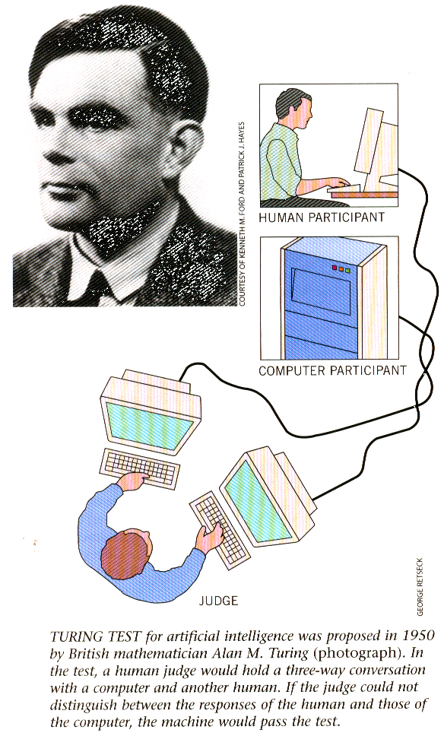
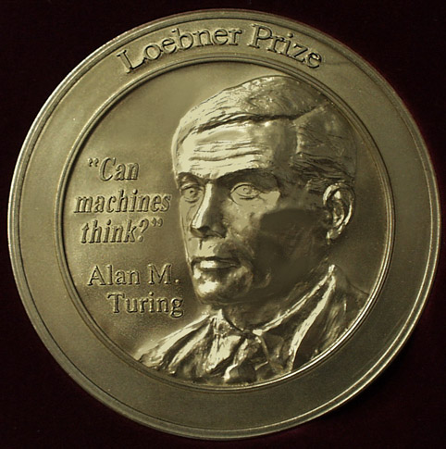
Historia de la Inteligencia Artificial
Test de Turing

Slide 16
Historia de la Inteligencia Artificial
1950-1965. Periodo "clásico…''
  Resolvedor general de problemas (GPS) [Newell, Simon]. Resolución de problemas de sentido común, los cuales incluyen razonamiento de objetos físicos y sus relaciones, como también razonamiento de acciones y sus consecuencias. Solo se resolvieron tareas simples, pues no se pudo crear un programa con la cantidad suficiente de conocimiento de un dominio específico.
  Principal énfasis en la implementación de juegos (ajedrez, damas, etc.) así como en la demostración de teoremas matemáticos.
  Limitaciones en la búsqueda, explosión combinatoria.

Slide 17
Historia de la Inteligencia Artificial
1965-1975. Periodo "romántico''
  Representación "general'' del conocimiento.
  Redes semánticas [Quillian]
  Prototipos (frames) [Minsky]
  Perceptrón [Minsky y Papert]
  Lógica [Kowalski]
  Mundo de bloques [Winograd]
  Percepción (visión y habla), compresión de lenguaje natural, robótica.
  Dificultades de representación "general'', problemas de "juguete''.

Slide 18
Historia de la Inteligencia Artificial
1975-actualidad. Periodo "moderno'', inteligencia "especifica'' vs. "general''.
  Se identifica la necesidad de trabajar en sociedad con profesionales de otras áreas de conocimiento
  Representación explícita del conocimiento específico del dominio.
  Sistema experto médico MYCIN (experto en enfermedades infecciosas de la sangre) iniciado en la Universidad de Stanford
  Sistemas expertos o basados en conocimiento.
  Regreso de redes neuronales [Hopfield, Rumelhart, Hinton], algoritmos genéticos [Holland, Goldberg]
  Reconocimiento de voz , incertidumbre (Lógica difusa), planeación, aprendizaje
  Aplicaciones "reales'' (medicina, finanzas, ingeniería, exploración, etc.).
  Comercialización de la IA

Slide 19
¿Por qué Inteligencia Artificial?

Slide 20
¿Por qué Inteligencia Artificial?
Dos propósitos
  Usar el poder computacional para aumentar el pensamiento humano; como nosotros usamos los motores para aumentar la potencia o la fuerza. La robótica y los sistemas expertos son dos áreas principales con este enfoque.
  Entender como los humanos pensamos y entender como la mente trabaja.

